Slide 1


SECRETARÍA GENERAL
GESTIÓN DOCUMENTAL
PRESENTACIÓN: TABLAS DE CONTROL DE ACCESO - TCA
DEPARTAMENTO ARCHIPIÉLAGO DE SAN ANDRÉS, PROVIDENCIA Y
SANTA CATALINA
Elaboración: Leonardo Guzmán
Técnico Profesional en Ingeniería de Sistemas
CPS 02-2024 haerentia SAS

Slide 2
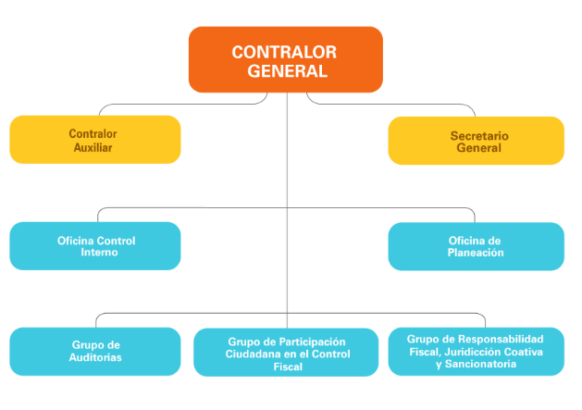




INSUMOS PARA LA CONSTRUCCIÓN TCA
Tabla de Retención Documental Ver. 2020

Slide 3
COMPONENTES TCA – Tabla de Control de Acceso- TCA
Variables TCA
Público objeto y ámbito de aplicación
Calificación de la información
Modelo Conceptual
Metadatos
Anonimización
Implementación TCA en SGDEA
Instrumentación Tecnológica

Slide 4
COMPONENTES TCA – Tabla de Control de Acceso-TCA
Variables TCA
Público objeto y ámbito de aplicación
Calificación de la información
Modelo Conceptual

Slide 5
VARIABLES TCA – Tabla de Control de Acceso-TCA
Transparencia
Protección
Uso
Acceso
Divulgación
Seguridad
Confidencialidad
Integridad
Excepciones
Información Pública
Información Pública Reservada
Información Pública Clasificada

Slide 6

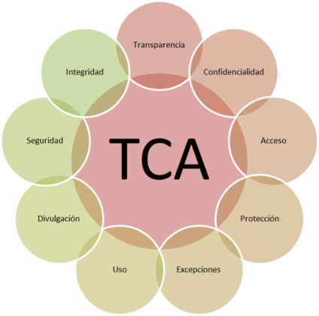
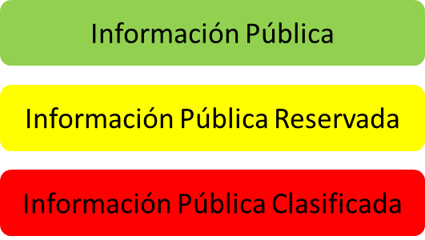


PÚBLICO OBJETO Y ÁMBITO DE APLICACIÓN
Contraloría
Ciudadanía
E. Control

Slide 7
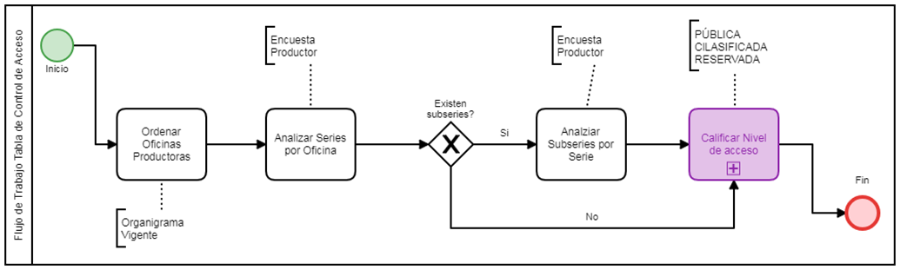
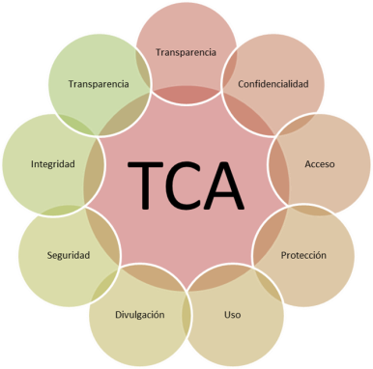
CALIFICACIÓN DE LA INFORMACIÓN
Series
Subseries
+

Slide 8
COMPONENTES TCA – Tablas de Control de Acceso-TCA
Metadatos
Anonimización
Implementación TCA en SGDEA
Instrumentación Tecnológica

Slide 9
METADATOS TCA –Tabla de Control de Acceso-TCA
Información Pública Reservada
Información Pública Clasificada
Información Pública

Slide 10
ANONIMIZACIÓN
Información Pública
METADATOS
OBJETOS DIGITALES

Slide 11
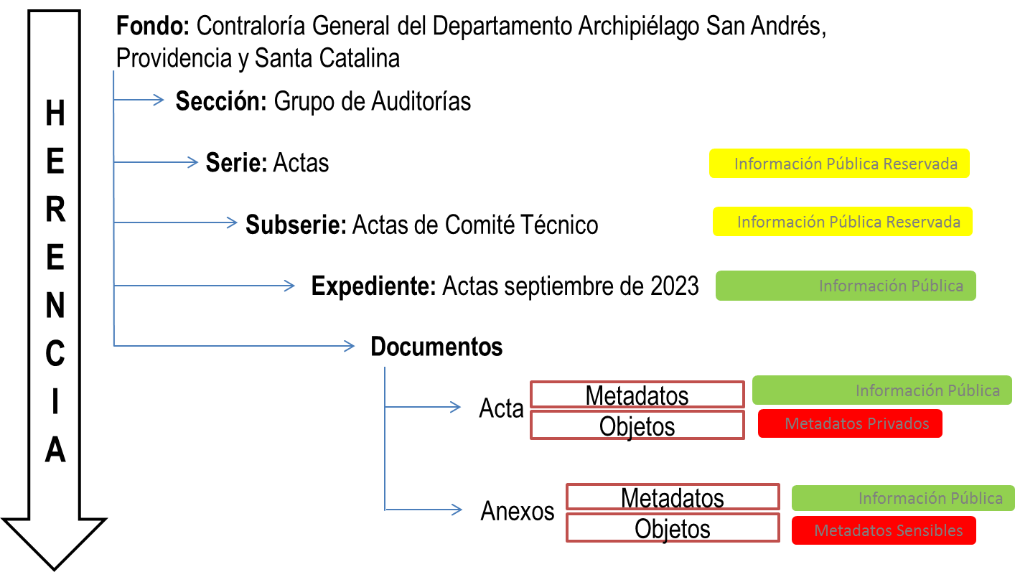
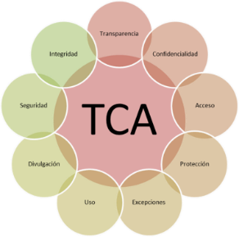
IMPLEMENTACIÓN TCA EN SGDEA
Sistema de Gestión de Documentos Electrónicos de Archivo
Usuarios
Roles
Permisos
Acceso
Acción

Slide 12
BENEFICIOS DE LA IMPLEMENTACIÓN JERARQUIZADA
Es posible asignar una calificación distinta para agrupaciones de la misma categoría, en relación directa con la oficina productora que la genera.
Permite que con un solo registro de información se justifique la Clasificación o Reserva de toda la información subordinada.
La calificación de acceso se hereda automáticamente desde los niveles superiores a los inferiores del cuadro de organización del fondo.
Soporta la interrupción de la calificación de acceso en cualquiera de los contenidos subordinados, para cambios específicos.
Permite vincular condiciones específicas de control de acceso en los niveles inferiores, garantizando el acceso y la protección de habeas data para los titulares.
Política de Tratamiento Datos Personales
Transparencia y Acceso Información Pública
Seguridad y Privacidad de la Información
Solicitudes Acceso Información Pública
Teoría
Práctica

Slide 13
GRACIAS
2024-02-29

